Slide 1


«Сохранить природу — сохранить жизнь!»
ДЕПАРТАМЕНТ ОБРАЗОВАНИЯ ГОРОДА МОСКВЫ
ГОСУДАРСТВЕННОЕ БЮДЖЕТНОЕ ОБЩЕОБРАЗОВАТЕЛЬНОЕ УЧРЕЖДЕНИЕ ГОРОДА МОСКВЫ «ШКОЛА 1741»
Экологическая игра (Своя игра)
Над проектом работали : ученики 4, 6, 7, 9 классов
Руководители:
учитель географии Черепанова Наталья Петровна
учитель информатики Данилова Людмила Сергеевна
учитель ИЗО Плыгунова Галина Константиновна

Slide 2

Правила игры
В игре принимают участие две команды. Их основная цель – отвечать на вопросы и зарабатывать баллы.
Игра содержит 20 вопросов – по четыре в каждой из пяти тем.
Команды по очереди выбирают один из вопросов и должны на него ответить. В случае правильного ответа баллы начисляются на счёт команды. Если команда не отвечает, вопрос переходит следующей команде. Если никто не отвечает, ведущий делает это сам, в этом случае баллов никто не получает.
Если команде достается «Кот в мешке», она передает право ответа на вопрос другой команде.

Slide 3



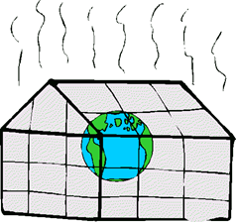


Красная книга
Экологическое значение вида
Изменение климата
Изменение мест обитания и уничтожение отдельных видов животных и растений
Творческое задание
1
2
3
4
1
2
3
4
1
2
3
4
1
2
3
4
1
2
3
4

Slide 4

Красная книга
1балл
Для чего нужна Красная книга?
Красная книга:
информирует
призывает изучать
предупреждает
советует

Slide 5

Красная книга – это книга тревоги, предупреждения. В нее включены все дикие животные, которые находятся под угрозой исчезновения, редкие животные. Первая Красная книга – международная – появилась в 1966 году. Её изданию предшествовала кропотливая работа ученых всего мира, впервые решивших подсчитать тот ущерб, который нанесли люди природе Земли. Результат ошеломил всех: опасность грозила многим видам растений и животных. Вот тогда и было решено опубликовать эти данные, оповестить всех о грозящей катастрофе. Красный переплет этой книги не случаен. Красный цвет предупреждает нас – стой. Остановись! Еще один неосторожный шаг, и может быть поздно.

Slide 6
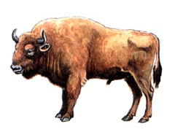
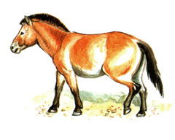
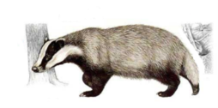
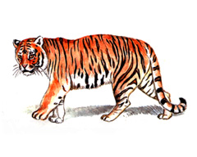
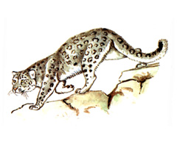
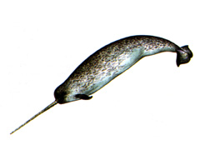
Красная книга
2балла
Какое (или какие) из представленных на картинке животных не занесено (или не занесены) в Красную книгу Российской Федерации?

Slide 7

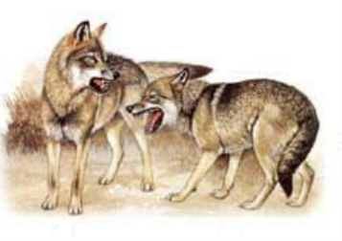
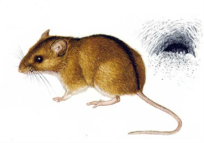
Барсук
Волки
Полевая мышь

Slide 8
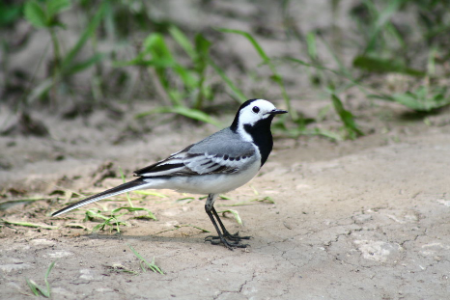
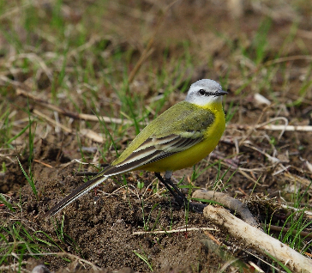
Красная книга
3балла
Белая трясогузка
Желтая трясогузка
Какая из этих трясогузок занесена в Красную книгу Москвы?

Slide 9
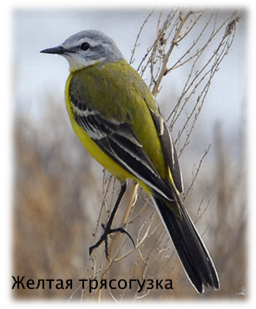
Желтая трясогузка гнездо устраивает на земле. Как правило, перестаёт гнездиться при уменьшении площади луга или его частичном зарастании деревьями и кустарниками. Не выдерживает увеличения рекреационных нагрузок и появления на гнездовом участке сети дорог и троп. Проявляет большое беспокойство при появлении вблизи гнезда людей, собак или ворон. Быстро исчезает на лугах, где регулярно бывают отдыхающие, проводятся массовые мероприятия.
Встречается в Москве: Измайлово, Братеевская пойма, Царицыно, Битцевский лес, долина р. Очаковки, долина р. Самородинки, долина р. Раменки, долина р. Сетуни, Мневниковская пойма, Крылатская пойма, Крылатские холмы, Строгинская пойма, Тушинское авиаполе, МСХА

Slide 10
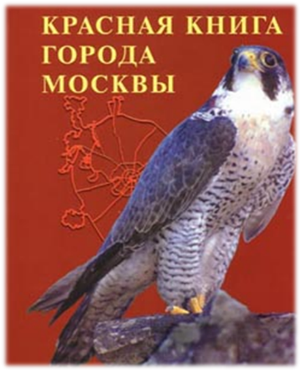
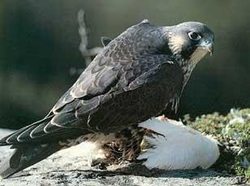
Красная книга
4балла
Какая птица изображена на обложке Красной книги Москвы 2011 года издания? Почему?

Slide 11
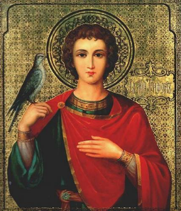
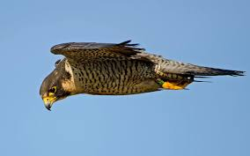
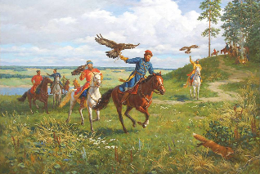
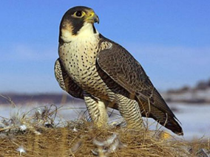
В древнем мире поклонялись силе и ловкости хищных птиц, обожествляли их. Об этом свидетельствуют стенные росписи, рукописи, легенды.
Одна из самых эффектных и эффективных ловчих птиц сокол Сапсан.
Сапсаны считаются символом Москвы. Именно этой птице обязаны своими названиями районы Сокольники и Соколиная гора. Соколиная охота на Руси – это не только яркая страница истории России, но и символ национальной традиции, отмеченный царскими указами и даже покровительством православного святого Трифона.

Slide 12

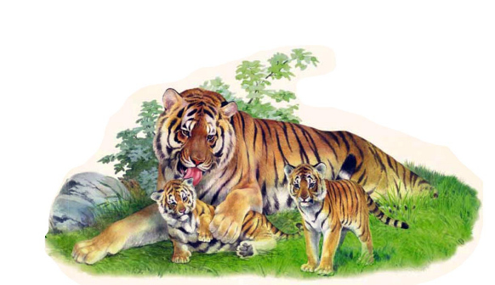
Экологическое значение вида
1балл
Укажите названия двух животных, которых может встретить в естественных природных условиях уссурийский тигр:
1) барибал,
2) динго,
3) капибара,
4) горилла,
5) пятнистый олень,
6) карибу,
7) коала,
8) гималайский медведь,
9) лемур,
10) антилопа гну.

Slide 13
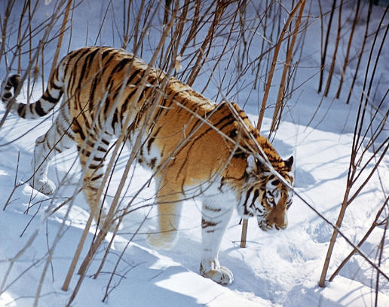
Амурский тигр – достояние России
В дикой природе осталось всего около 500 амурских тигров.
Места обитания тигров- кедровые леса Уссурийской тайги.
Самцу тигра требуется до 100 км глухой тайги.
В дикой природе амурские тигры предпочитают питаться копытными животными: благородные и пятнистые олени, кабаны, косули и кабарги.

Slide 14
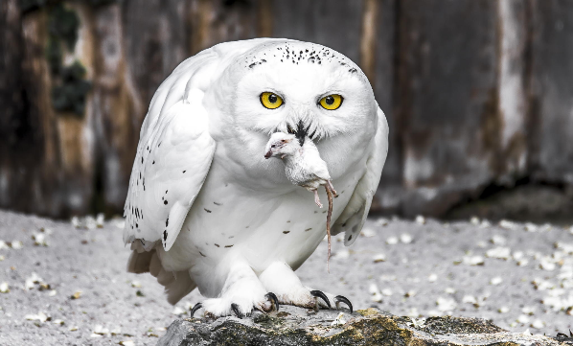
Экологическое значение вида
2балла
Какое значения для экологической системы Арктики имеет популяция полярных сов?

Slide 15
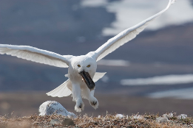
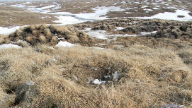
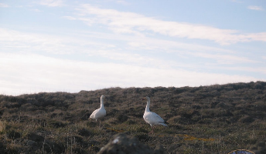
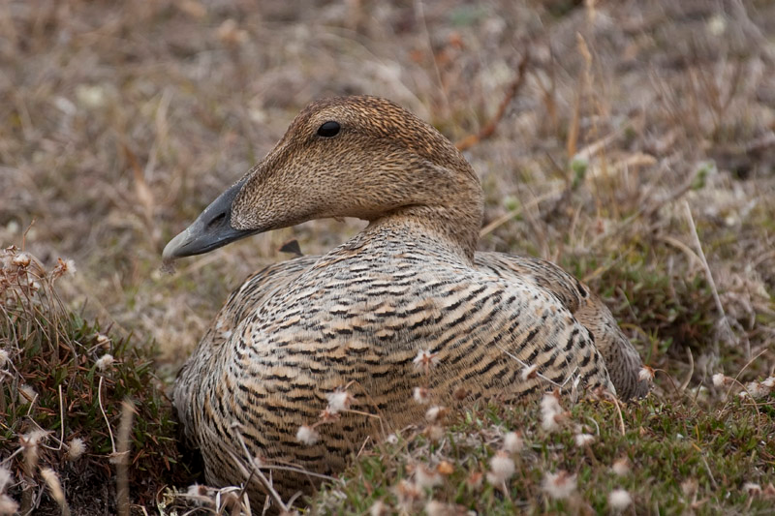
Экологическое значение вида
Полярные совы играют одну из ключевых ролей в тундровой биоте, будучи одним из главных истребителей грызунов, а также фактором успешного гнездования некоторых тундровых птиц. Используя крайнюю агрессивность белых сов при защите гнездовой территории, на ней гнездятся утки, гуси, казарки, кулики. Совы не трогают птиц, зато успешно прогоняют со своей территории песцов, разоряющих гнёзда.Белая сова занесена в красную книгу.

Slide 16
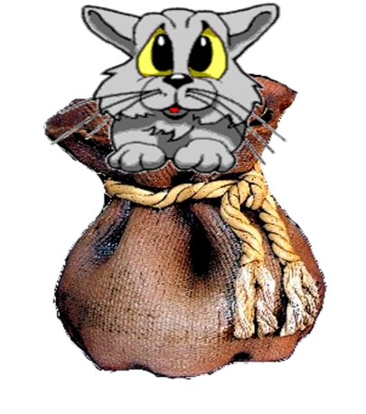

Кот в мешке

Slide 17


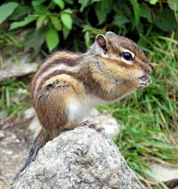
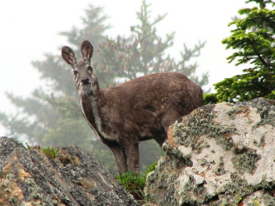
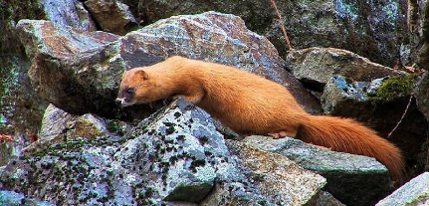
Экологическое значение вида
Группа зарубежных туристов своими глазами хочет увидеть места обитания бурундука, кабарги и колонков в России. Какой национальный парк им необходимо для этого посетить?
1) Забайкальский 3) Сочинский 2) Ненецкий 4) Хоперский

Slide 18
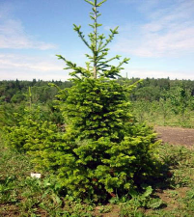
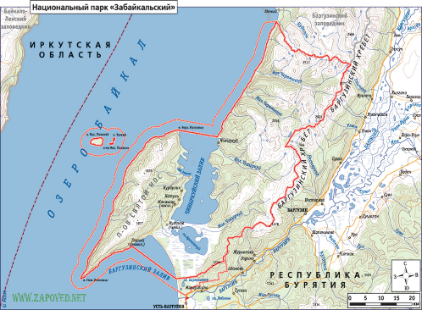
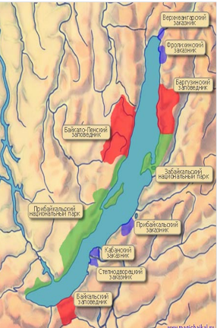
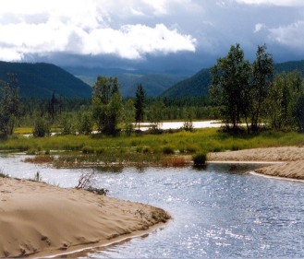
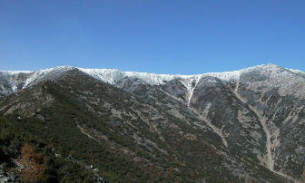
Забайкальский национальный парк
Площадь Забайкальского национального парка составляет 269,1 тыс. га, из которых 37 тыс. га (13,8%) - акватория озера Байкал.

Slide 19
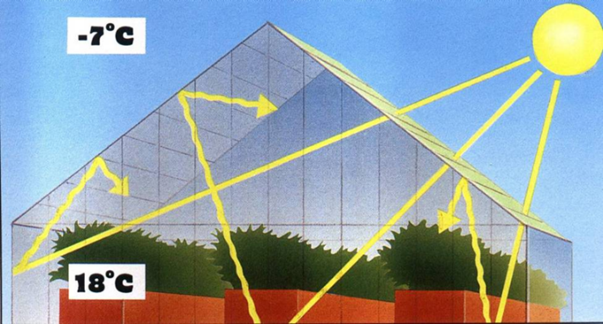
Изменение климата
1 балл
Выберите из списка газы, накопление которых в атмосфере Земли приводит к «парниковому эффекту»: гелий, сероводород, углекислый газ, водяной пар, азот, метан, кислород

Slide 20
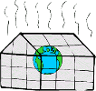
Ответ: Углекислый газ, водяной пар, метан.
Планета с устойчивой атмосферой, такая как Земля, испытывает парниковый эффект в глобальном масштабе. Чтобы поддерживать постоянную температуру, Земле необходимо самой излучать столько же энергии, сколько она поглощает из видимого света, излучаемого в нашу сторону Солнцем. Атмосфера служит, как бы, стеклом в парнике — она не столь прозрачна для инфракрасного излучения, как для солнечного света. Молекулы различных веществ в атмосфере (в основном СО2 и пары воды) поглощают инфракрасное излучение, действуя как парниковые газы.

Slide 21
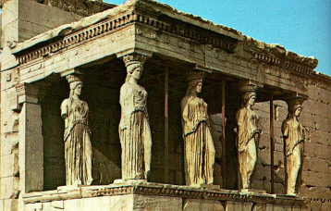
Изменение климата
2 балла
На фотографии изображены статуи, называемые Кариатидами, которые были возведены в Акрополе в Афинах более 2500 лет назад. Статуи были выполнены из горной породы, которая называется мрамором. Мрамор состоит из карбоната кальция. Почему в 1980 году подлинные статуи были перенесены в музей Акрополя, а их заменили копиями?

Slide 22
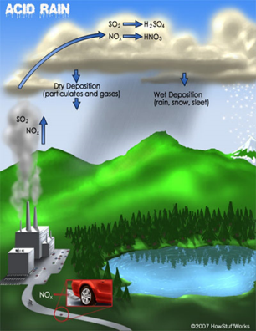
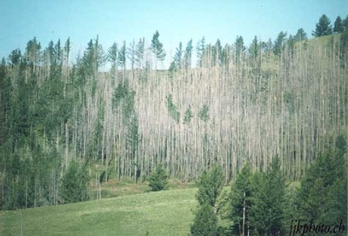
"Кислотный дождь" - широко распространенный термин, обозначающий явление выпадения осадков, содержащих смесь влаги и мельчайших частиц оксида азота и оксида серы в концентрациях, превышающих нормальный природный фон. Источниками возникновения кислотных дождей являются как природные процессы (вулканическая деятельность, гниение растительных остатков), так и деятельность человека, в первую очередь выбросы диоксида серы (SO2) и оксидов азота (NO, NO2, N2 O3) при сжигании ископаемого и моторного топлива. Кислотные дожди происходят тогда, когда выбросы газов вступают в атмосфере в реакцию с водой, кислородом и другими химическими элементами, формируя различные кислотные соединения. Кислотный дождь оказывает отрицательное воздействие на водоёмы. Он также уничтожает растительность на суше. Кроме того, кислотные дожди разрушают здания и памятники культуры, трубопроводы, приводят в негодность автомобили, понижают плодородие почвы и могут приводить к просачиванию токсичных металлов в водоносные слои почвы.

Slide 23
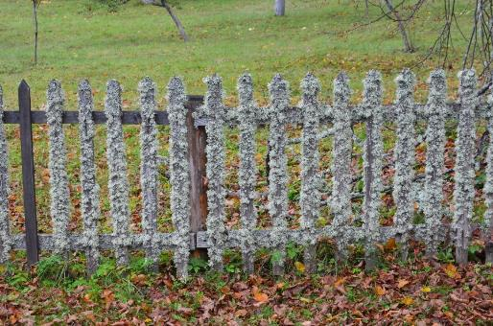
Изменение климата
3балла
Псковская область. Кустистый лишайник на деревянном заборе.
Глядя на фотографию, какой можно сделать вывод о качестве воздуха в Псковской области?

Slide 24
Лиша́йники — симбиотические ассоциации грибов и микроскопических зелёных водорослей. Лишайники, как правило, предъявляют скромные требования к потреблению минеральных веществ, получая их, большей частью, из пыли в воздухе или с дождевой водой, в связи с этим они могут жить на открытых незащищённых поверхностях (камни, кора деревьев, бетон и даже ржавеющий металл).
Лишайники как организмы, чутко реагирующие на загрязнения атмосферы, широко используются в биологической индикации – методе оценки состояния окружающей среды при помощи биологических объектов. Оценка состояния среды с помощью лишайников получила название лихеноиндикации. Но вот в сильно загрязненных районах лишайники не встречаются, так как из воздуха или с дождём поступают без всяких препятствий в лишайник вместе с питательными и токсичные вещества, это происходит потому, что лишайники не имеют никаких специальных органов для извлечения влаги из субстрата, а поглощают её всем талломом. Поэтому они особенно уязвимы к загрязнению воздуха.

Slide 25
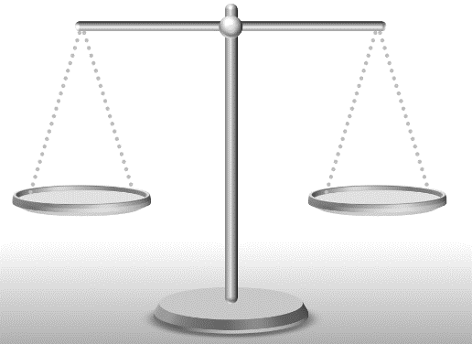


Изменение климата
4балла
Какое влияние на потомство рептилий оказывает «парниковый эффект»?

Slide 26
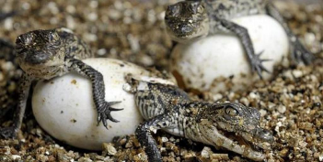
Глобальные климатические сдвиги влияют не только на среду обитания животных, но и на их пол. "Парниковый эффект", в результате которого среднегодовые температуры на планете уже достигли исторического максимума, может привести к изменениям в численном соотношении полов в некоторых популяциях.
Наиболее серьезная угроза нависла над рептилиями. Дело в том, что у многих из них, в частности, у крокодилов, пол эмбриона не заложен на генетическом уровне, а определяется тем, при какой температуре созревают яйца. При температуре гнезда 32 ... 33°С из яйца вылупляется мальчик, а при более низкой или высокой - на свет появляются самки. Температура на самом дне гнезда, как правило, отличается от его верха, чем и объясняются смешанные выводки.
Глобальное потепление может привести к существенному сокращению числа мужских особей, и в итоге многие крокодилихи останутся без партнера. Такое развитие событий поставит этих рептилий перед угрозой исчезновения.

Slide 27

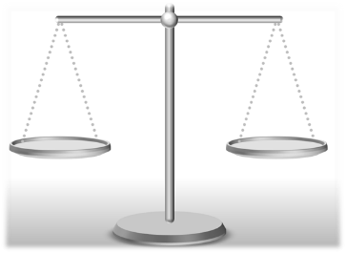

Изменение мест обитания и уничтожение отдельных видов животных и растений
1балл
Из перечисленных видов древесной растительности наиболее чутко реагирует на атмосферное загрязнение: а) сосна обыкновенная б) липа мелколистная в) тополь дрожащий г) рябина обыкновенная

Slide 28
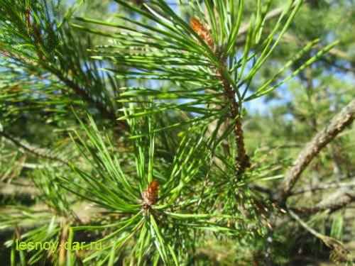
сосна обыкновенная

Slide 29
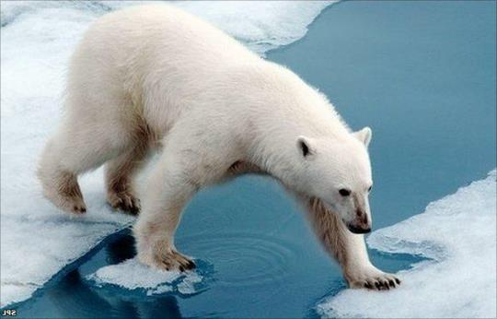
Изменение мест обитания и уничтожение отдельных видов животных и растений
2балла
Укажите причины сокращения численности белых медведей и что больше всего влияет на популяцию белых медведей?

Slide 30
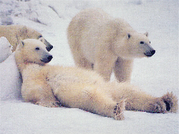
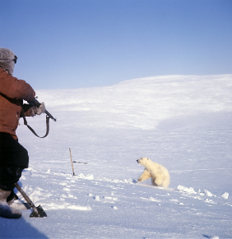
Как и на любую популяцию, в первую очередь влияет наличие и доступность пищи. Главная добыча белых медведей – тюлени. Медведь адаптировались к тому, чтобы охотиться на тюленей со льдов. Поэтому ключевое условие для того, чтобы нормальный образ жизни медведей не нарушался – наличие льдов в морях, где живут тюлени. Из-за изменения климата площадь многолетних льдов катастрофически сокращается, летом образуются огромные пространства открытой воды. На плаву медведь не может никого ловить. Перемещаться вслед за льдами ближе к полюсу ему не очень выгодно – большинство тюленей живут в прибрежных районах. Медведь часто остаётся на берегу, где ему крайне трудно охотиться. В результате он либо пытается ловить детёнышей моржей, либо поедает падаль, либо приближается к человеческим посёлкам, чтобы побираться на помойках.
Негативно влияет на численность медведей и браконьерство, масштабы которого достаточно трудно оценить.
Наконец, свою роль играет и загрязнение местообитаний вредными органическими соединениями, тяжёлыми металлами. Опасные вещества могут накапливаться в мясе и жире медведя.

Slide 31

Сюрприз
+5

Slide 32
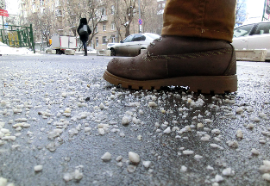
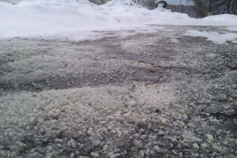
Изменение мест обитания и уничтожение отдельных видов животных и растений
4 балла
Соль в незначительных количествах для растений не опасна, однако, если посыпать солью траву, она засыхает, и некоторое время растения в этом месте не растут. Почему? Подумайте, с какой экологической проблемой, обусловленной этим же фактом, сталкиваются жители крупных городов?

Slide 33
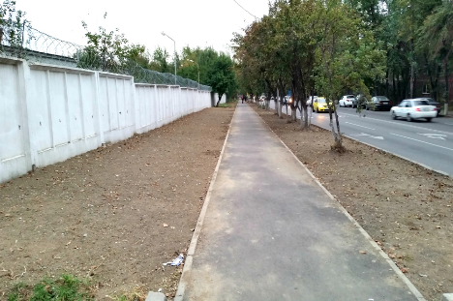
Проникая в почву, соль растворяется и вытягивает воду из корней, в силу того что в растворе соли в воде концентрация ионов выше, чем концентрация ионов цитоплазмы корня. Растение погибает. Экологической проблемой крупных городов является использование в зимнее время антигололёдных реагентов на дорогах. Реагенты вместе со снегом попадают на обочины дорог и оказывают губительное влияние на деревья и травянистые растения весной, при снеготаянии.

Slide 34


Творческое задание (домашнее задание)
от 1 до 5 баллов
Нарисовать плакат
Грачева Елена. 9 класс
компьютерная графика
Волкова Милена. 9 класс
гуашь

Slide 35



Творческое задание (домашнее задание)
НЕНУЖНЫМ ВЕЩАМ МОЖНО
НАЙТИ НОВОЕ ПРИМЕНЕНИЕ,
А СЛОМАННЫЕ – ПОЧИНИТЬ.
От 1 до 5 баллов
Вторая жизнь ненужным вещам.
Волосова Анастасия. 6 класс
стекло
Байманова Надежда. 6 класс
пластмасса
Астахова Анна. 7 класс
пластмасса
Манаенкова Варя. 4 класс
Нафаа Юнис. 7 класс
стекло

Slide 36

Творческое задание (домашнее задание)
От 1 до 5 баллов
Создать книжку раскладушку для детей дошкольного возраста +3

Slide 37









Slide 38


Творческое задание (домашнее задание)
От 1 до 5 баллов
Создать буклет

Slide 39




Амурский
тигр
Но сегодня ему очень нужна наша помощь - амурских тигров на Планете осталось не более 500. Это очень мало. Сегодня амурский тигр находится под угрозой исчезновения!
Всемирный фонд дикой природы (WWF России): г. Москва, Николоямская ул., 19, стр. 3, +7 (495) 727 0939
Автор буклета Сечин Кирилл

Slide 40



Тигр способен съесть 10–35 кг мяса ЗА ОДИН ПРИЕМ.
Началась дружба Амура и Тимура, когда тигр почему-то не стал съедать очередного козлёнка, выданного на обед. Грозный хищник увидел в рогатом родственную душу. Животные не только вместе спали и гуляли, но ели в одно и то же время, и даже пили из одной миски, что является признаком глубочайшего доверия в животном мире.
Места обитания
ЖИВЕТ
В НЕВЫСОКИХ
ГОРАХ
предпочитая долины рек и широкие долины между хребтами, поросшие лесом с преобладанием кедра и дуба
Питание
ТИГР ВСЕЯДЕН
Он может есть всё: от лягушки до медведя. Однако в дикой природе амурские тигры предпочитают питаться копытными животными: благородными и пятнистыми оленями, кабанами, косулями и кабаргой. Для полноценного питания тигру необходимо 50-70 копытных в год
О тигре
Это удивительное животное, сохранившееся на Планете со времен ледникового периода и пережившее все природные катаклизмы.
в то же время, это самая крупная дикая кошка нашей Планеты; - и самый северный тигр - единственный тигр, научившийся жить в снегах; - длина амурского тигра до 3 метров
иероглиф на лбу тигра означает на древнекитайском «Царь»;
- черно-рыжие полосы, несмотря на свою яркость, помогают тигру слиться с окружающей средой;
- уникальность тигра так же в том, что он - одиночка. Он не живет в стае или прайдом, как, например львы - а, значит, он должен обладать высочайшим мастерством охоты.
- полосы тигра, как и отпечатки пальцев человека, уникальны.
Ареал распространения тигра
95% ПОПУЛЯЦИИ АМУРСКОГО ТИГРА В МИРЕ
сосредоточено на территории Приморского и Хабаровского краев, Амурской области и Еврейской автономной области России

Slide 41



Ильменский минералогический заповедник
«Кажется, минералы всего света собраны в одном удивительном хребте сем и много ещё предстоит в этом открытии»
немецкий минералог
И. Н. Менге
Естественно-научный музей Ильменского государственного заповедника им. В.И. Ленина Уральского отделения РАН
Адрес: Челябинская область, г. Миасс, Ильменский заповедник Телефоны: 8 (3513) 59-18-48
Сайт: igz.ilmeny.ac.ru
Автор буклета Картал Варвара

Slide 42


Целью деятельности заповедника является сохранение в естественном состоянии природного комплекса, выполнение фундаментальных научных исследований геолого-минералогического, эколого-биологического профиля, экологическое и естественно-научное просвещение населения.
История
С 1930 г. существует минералогический музей, основанный А. Е. Ферсманом, в котором представлено более 200 различных минералов, обнаруженных в Ильменском хребте, в том числе топазы, корунды, амазониты и др.
Ильменский государственный
заповедник
В 1991 г. организован филиал — историко-ландшафтный археологический памятник «Аркаим» площадью 3,8 тыс.га. Расположен в степных предгорьях восточного Урала, в Караганской долине. Здесь сохраняются более 50 археологических памятников: мезолитические и неолитические стоянки, могильники, поселения бронзового века. Особое значение имеет укрепленное поселение Аркаим ХVII — ХVI вв. до н. э.
Ильменский заповедник — это природная охраняемая государством заповедная территория. Он расположен в центральной части Челябинской области, недалеко от города Миасс 14 мая 1920 года по декрету В. И. Ленина Ильменские горы были объявлены минералогическим заповедником, одним из первых заповедников, созданных в России.
Заповедник в цифрах
Площадь заповедника — 303,8 км²
Длина Ильменского хребта с севера на юг — 41 км.
Самая высокая точка — гора Ильментау, высота 747,3 метров.
В заповеднике 30 озёр.
Самое глубокое озеро — Большой Кисегач, глубиной 34 метра.
Самая длинная речка — Большая Черемшанка — 9,8 километра.

Slide 43



Slide 44






Работа над буклетами и книгой.
Манаенкова Варвара, 4 класс
Грачёва Елена,9 класс
Воробьев Федор, 4 класс
Стерлягов Степан,4 класс
Сечин Кирилл, 9 класс
Царенков Илья, 4 класс

Slide 45
Спасибо за игру!

Slide 46
Картинки полевая мышь, барсук, волки - http://www.ecosystema.ru/04materials/guides/index.htm
Картинки тигр, барс, лошадь Пржевальского, нарвал -http://biodat.ru/db/rb/rb.php?src=0&grp=8
Картинка сова- https://www.google.ru/search?q=%D1%81%D0%BE%D0%B2%D0%B0&newwindow=1&rlz=1C1CHVZ_ruRU667RU667&espv=2&biw=1220&bih=954&source=lnms&tbm=isch&sa=X&ved=0ahUKEwjm-KC_yOLQAhVMtI8KHWWjDuEQ_AUIBigB#imgrc=EU-vth3MrNYO4M%3A
Крокодил вылупился из яйца -http://www.zooclub.ru/fotogal/clip/rept/19a.shtml
гнездо совы http://alexey-bezrukov.livejournal.com/2234.html?thread=168378
http://programmes.putin.kremlin.ru/
Фотографии авторов.

